Slide 1
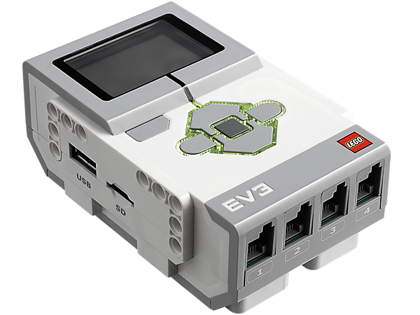
Atelier 2152
Programmer EV3 autrement : Scratch et l’éditeur MakeCode
recit.org/ul/qn2
RÉCIT MST 2021
Notes:
Ressources de l’atelier : http://recit.org/ul/qn2
Lien de la présentation, permission de commenter : https://docs.google.com/presentation/d/1iD2aLxh6K3lvHnJ-jtHYRmFiT2l0Z1zo1GyDIqVR4lA/edit?usp=sharing

Slide 2
Pierre Lachance
Sonya Fiset
Luc Lagarde
Marc-André Mercier
Lien vers les ressources de l’atelier : recit.org/ul/qn2
Notes:
Ressources de l’atelier : http://recit.org/ul/qn2

Slide 3
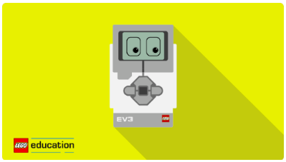
Plan de l’atelier
Bienvenue
But de l’atelier
Qui êtes-vous? Utiliser le clavardage
Le cas de EV3 Classroom
Le cas de MakeCode
Le cas de Scratch
Nouvelle version SPIKE ?
Retour
Notes:
Ressources de l’atelier : http://recit.org/ul/qn2

Slide 4
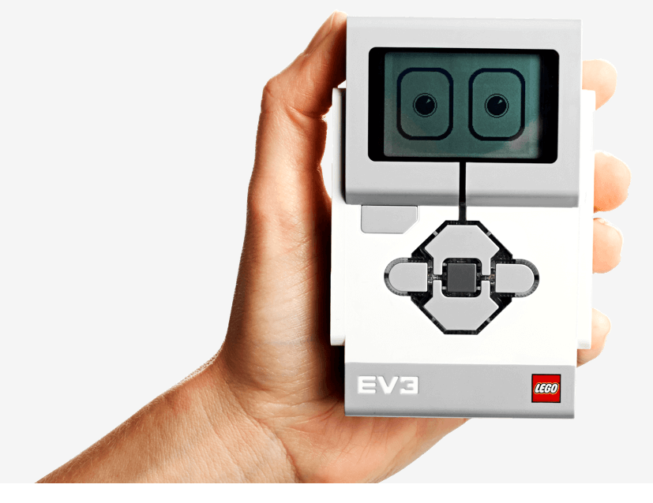
EV3 Classroom
Nouvelle application officielle de LEGO (téléchargement)
Basée sur Scratch
Fonctionne sur Windows, Mac, Chromebook, tablettes
Ne permet pas encore la saisie de données « data logging »
Tutoriel introduction

Slide 5
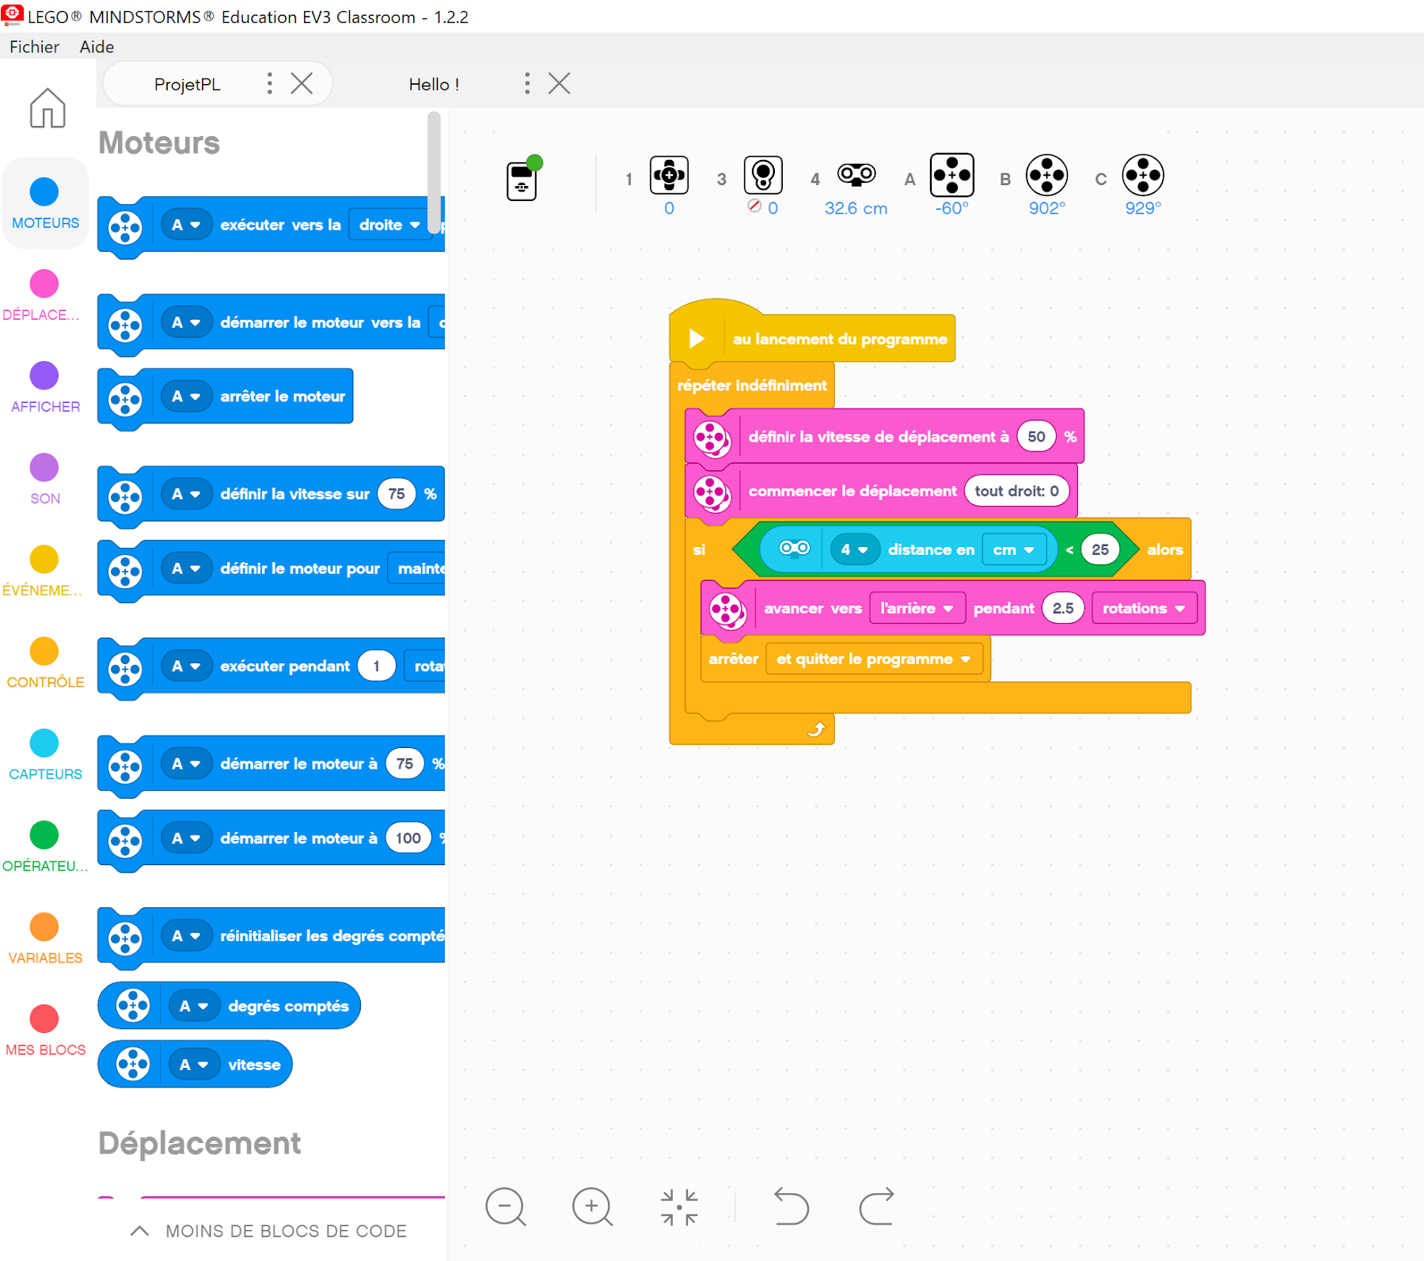
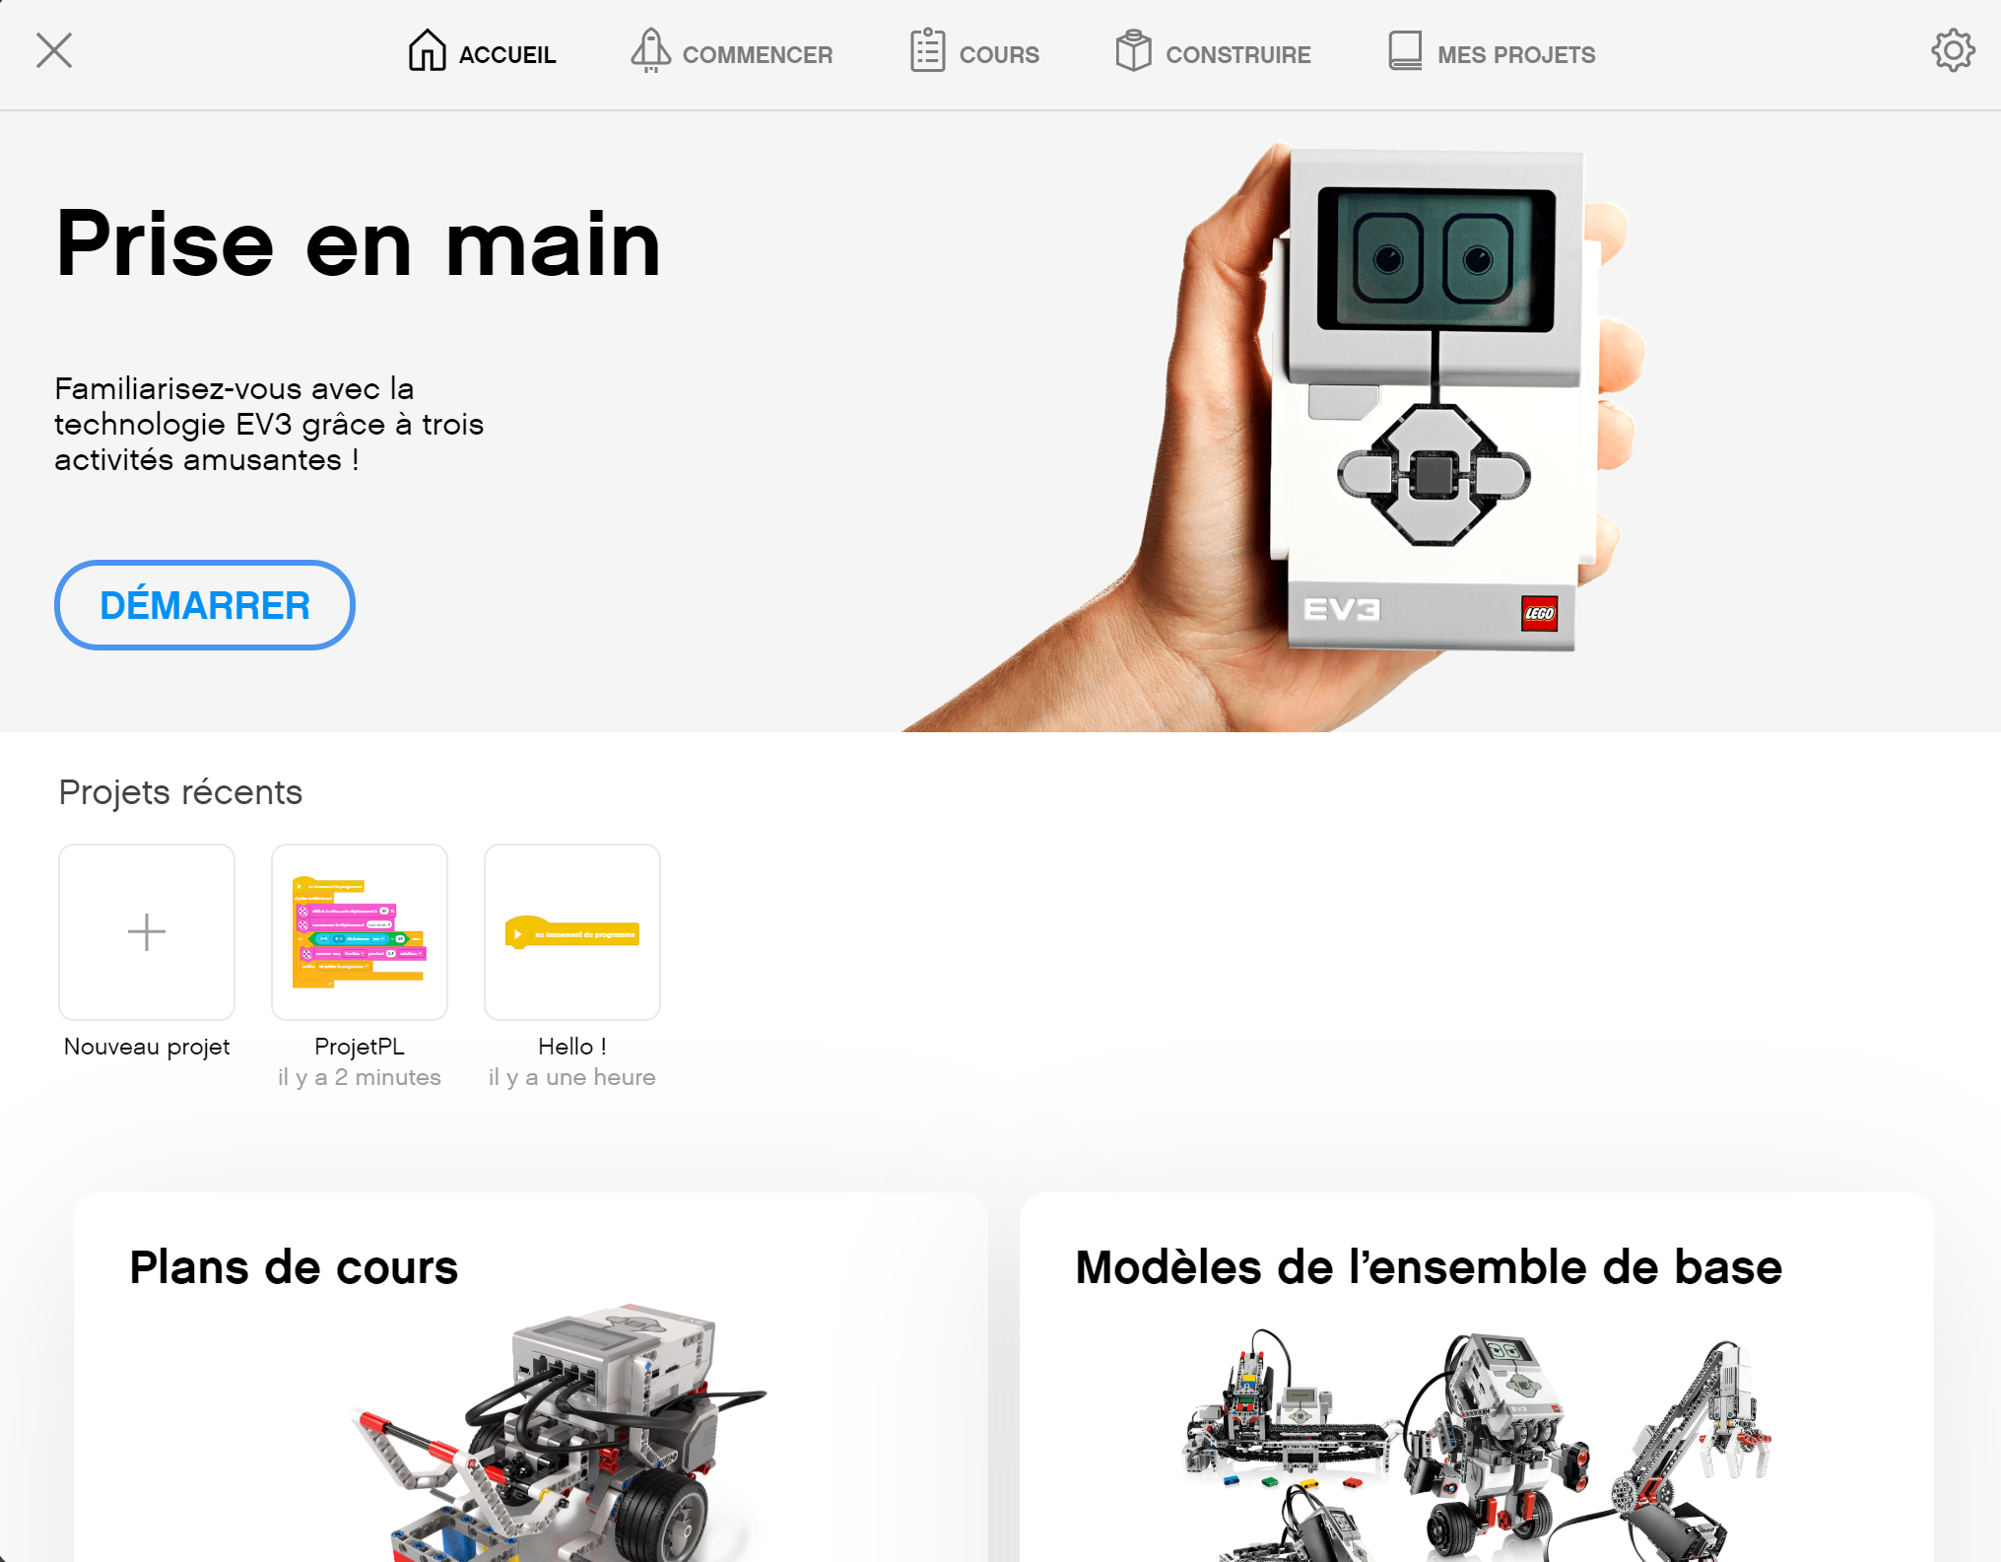
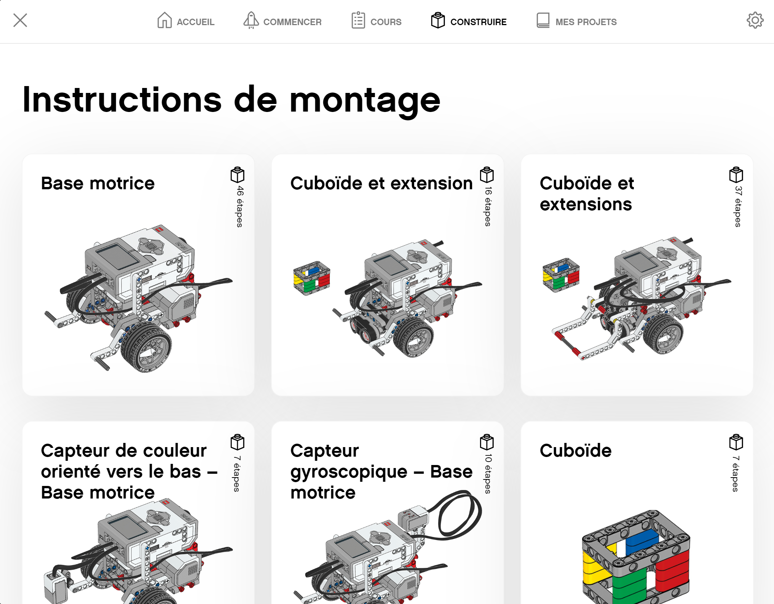
Tour de l’application
Choix de la langue

Slide 6
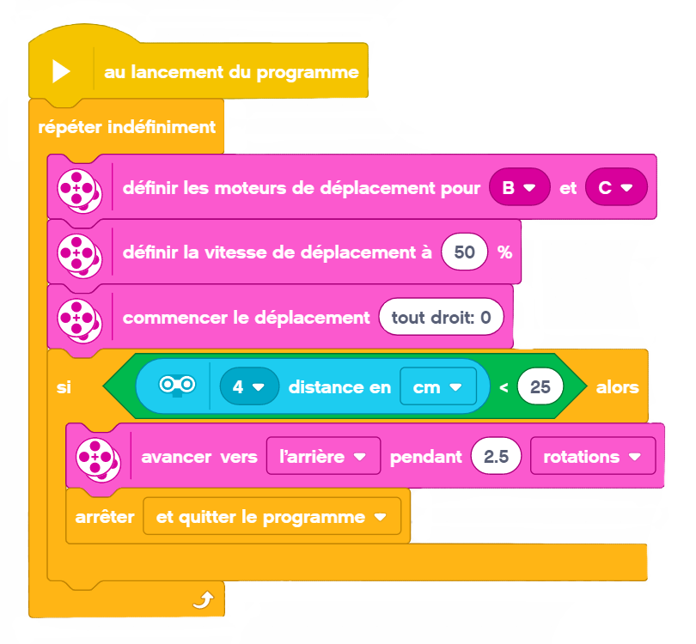
Avancer jusqu’au mur < 25 cm
Si on ne met pas la boucle Indéfiniment il ne fait qu’une fois la série d’actions
Définir les moteurs pour les déplacements
Régler la vitesse
Synchroniser les moteurs
Bloc conditionnel Si alors
Sinon, on doit cliquer sur le bouton sur la brique pour arrêter le programme
Sélectionner rotations, degrés ou secondes
Le programme
Direction
Le point pour les décimaux

Slide 7
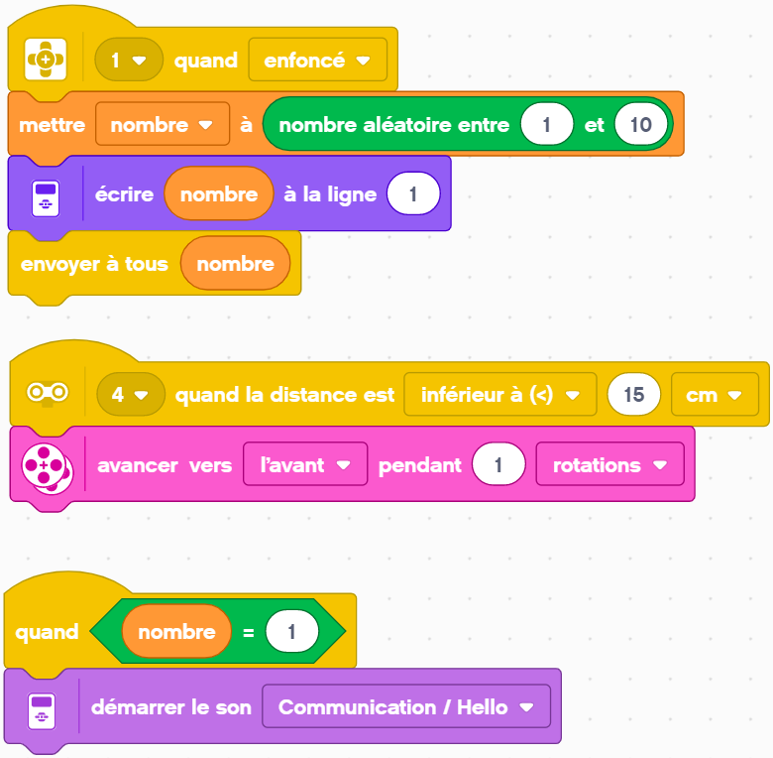
Petits trucs
Actions simultanées
Envoyer un signal (donnée)
Le programme
Réagir à un signal (donnée)

Slide 8
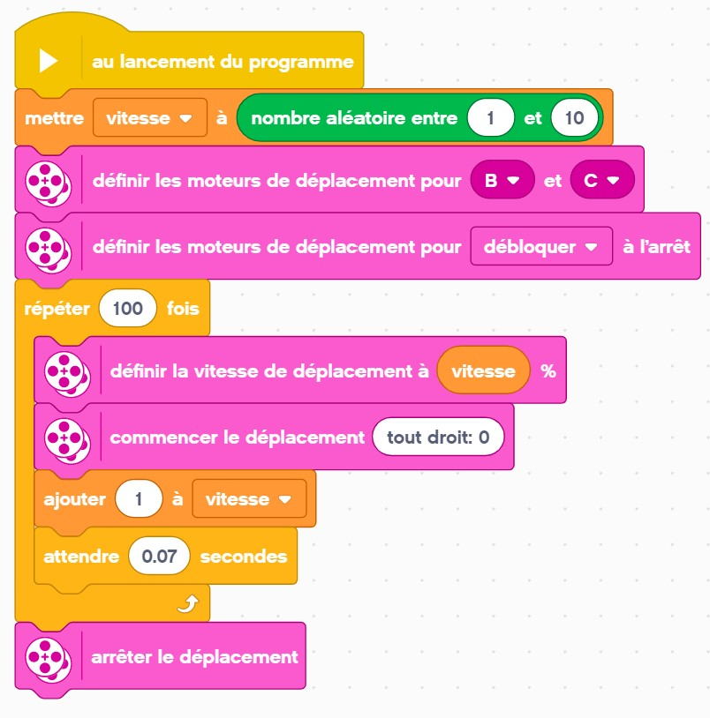
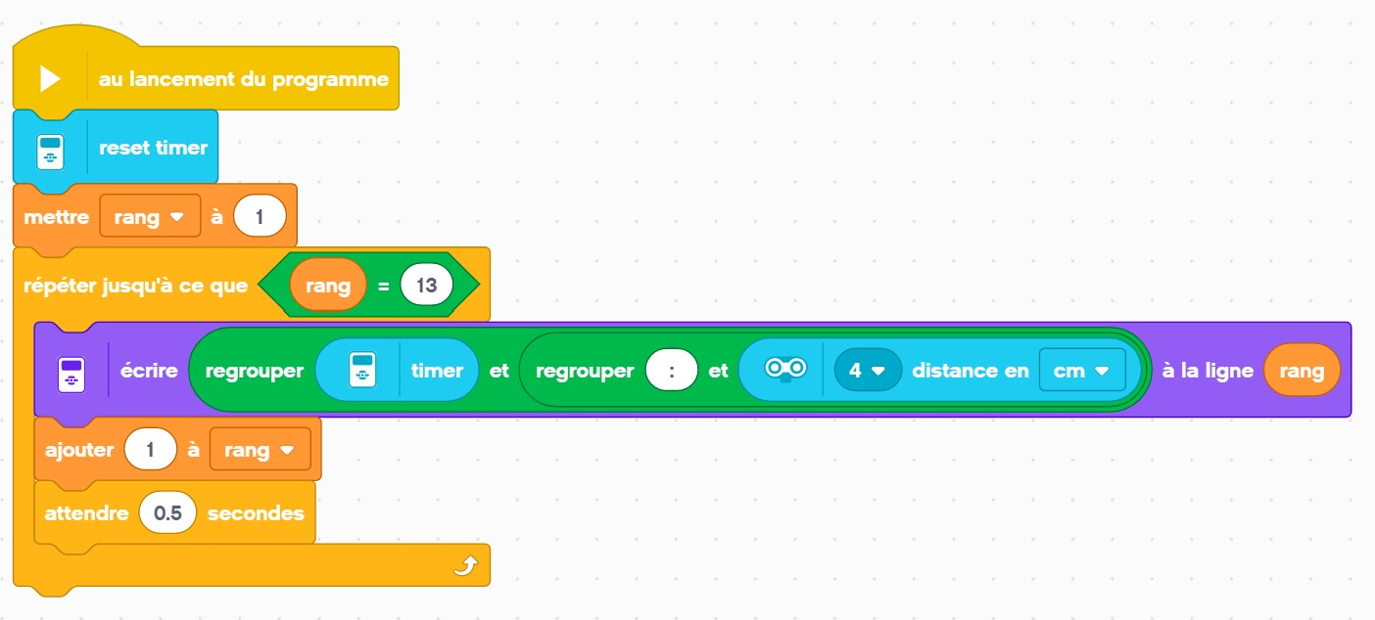
Mouvement accéléré
Accélérer le robot
Afficher des données
Le programme

Slide 9
MakeCode
Application en ligne : https://makecode.mindstorms.com/
Simulateur intéressant (apprentissage en ligne)
Pas encore « stable » à 100%
Plus difficile à supprimer les programmes téléversés sur la brique (turoriel).
Pas de compte, donc on doit se doter d’une méthode pour garder des traces de ses programmes. Le lien partagé par exemple : https://makecode.com/_ECb0tURe1daq
Tutoriel introduction

Slide 10
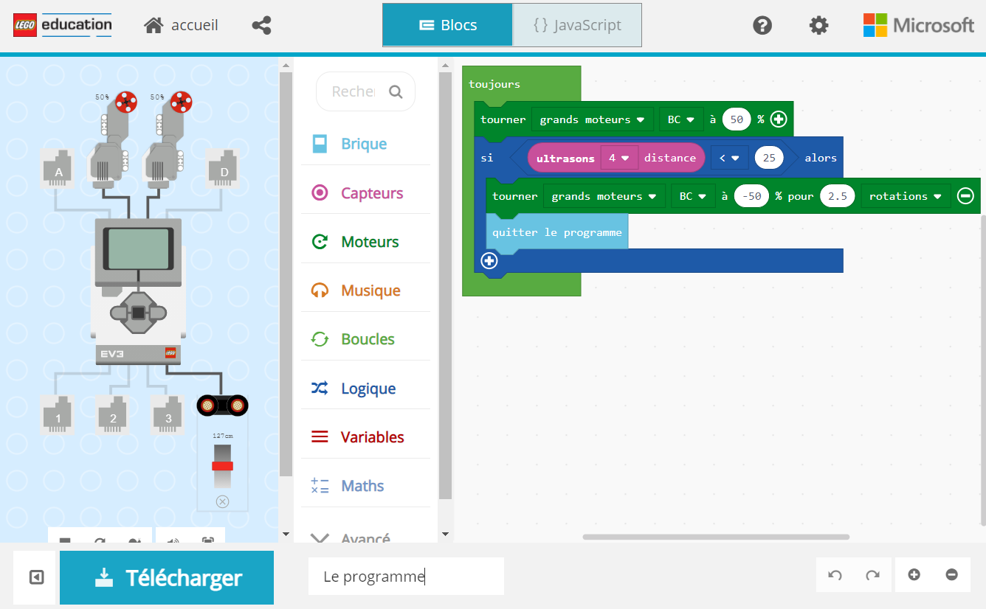
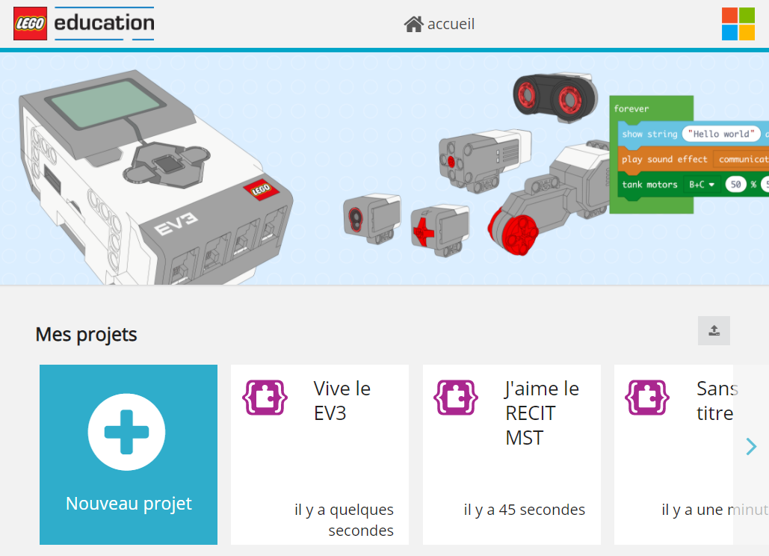
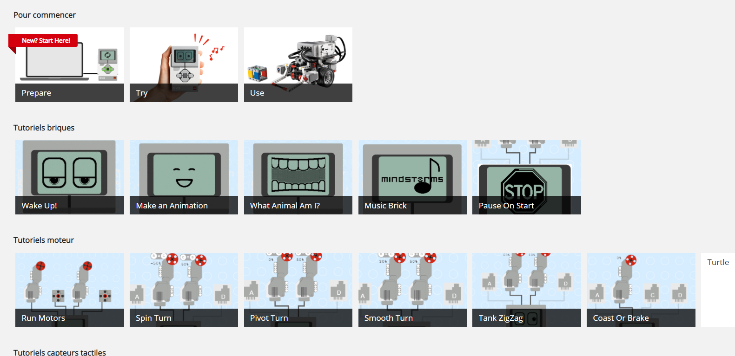
Tour de l’application
Choix de la langue

Slide 11
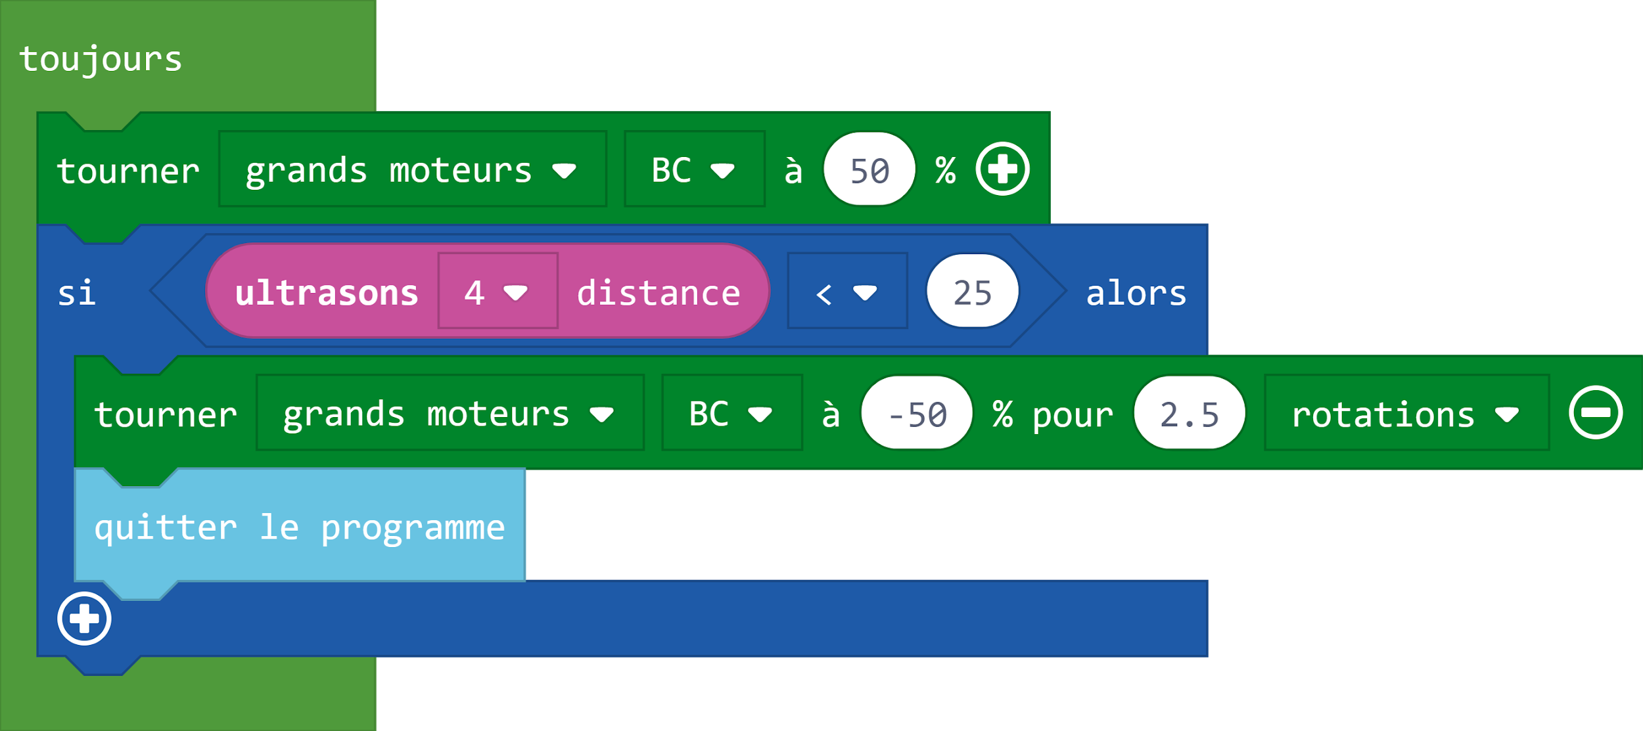
Avancer jusqu’au mur < 25 cm
Si on ne met pas la boucle Indéfiniment il ne fait qu’une fois la série d’actions
Définir les moteurs pour les déplacements
Bloc conditionnel Si alors
Régler la vitesse
Synchroniser les moteurs
Sinon, on doit cliquer sur le bouton sur la brique pour arrêter le programme
Sélectionner rotations, degrés ou secondes
Le programme
Direction
Le point pour les décimaux

Slide 12
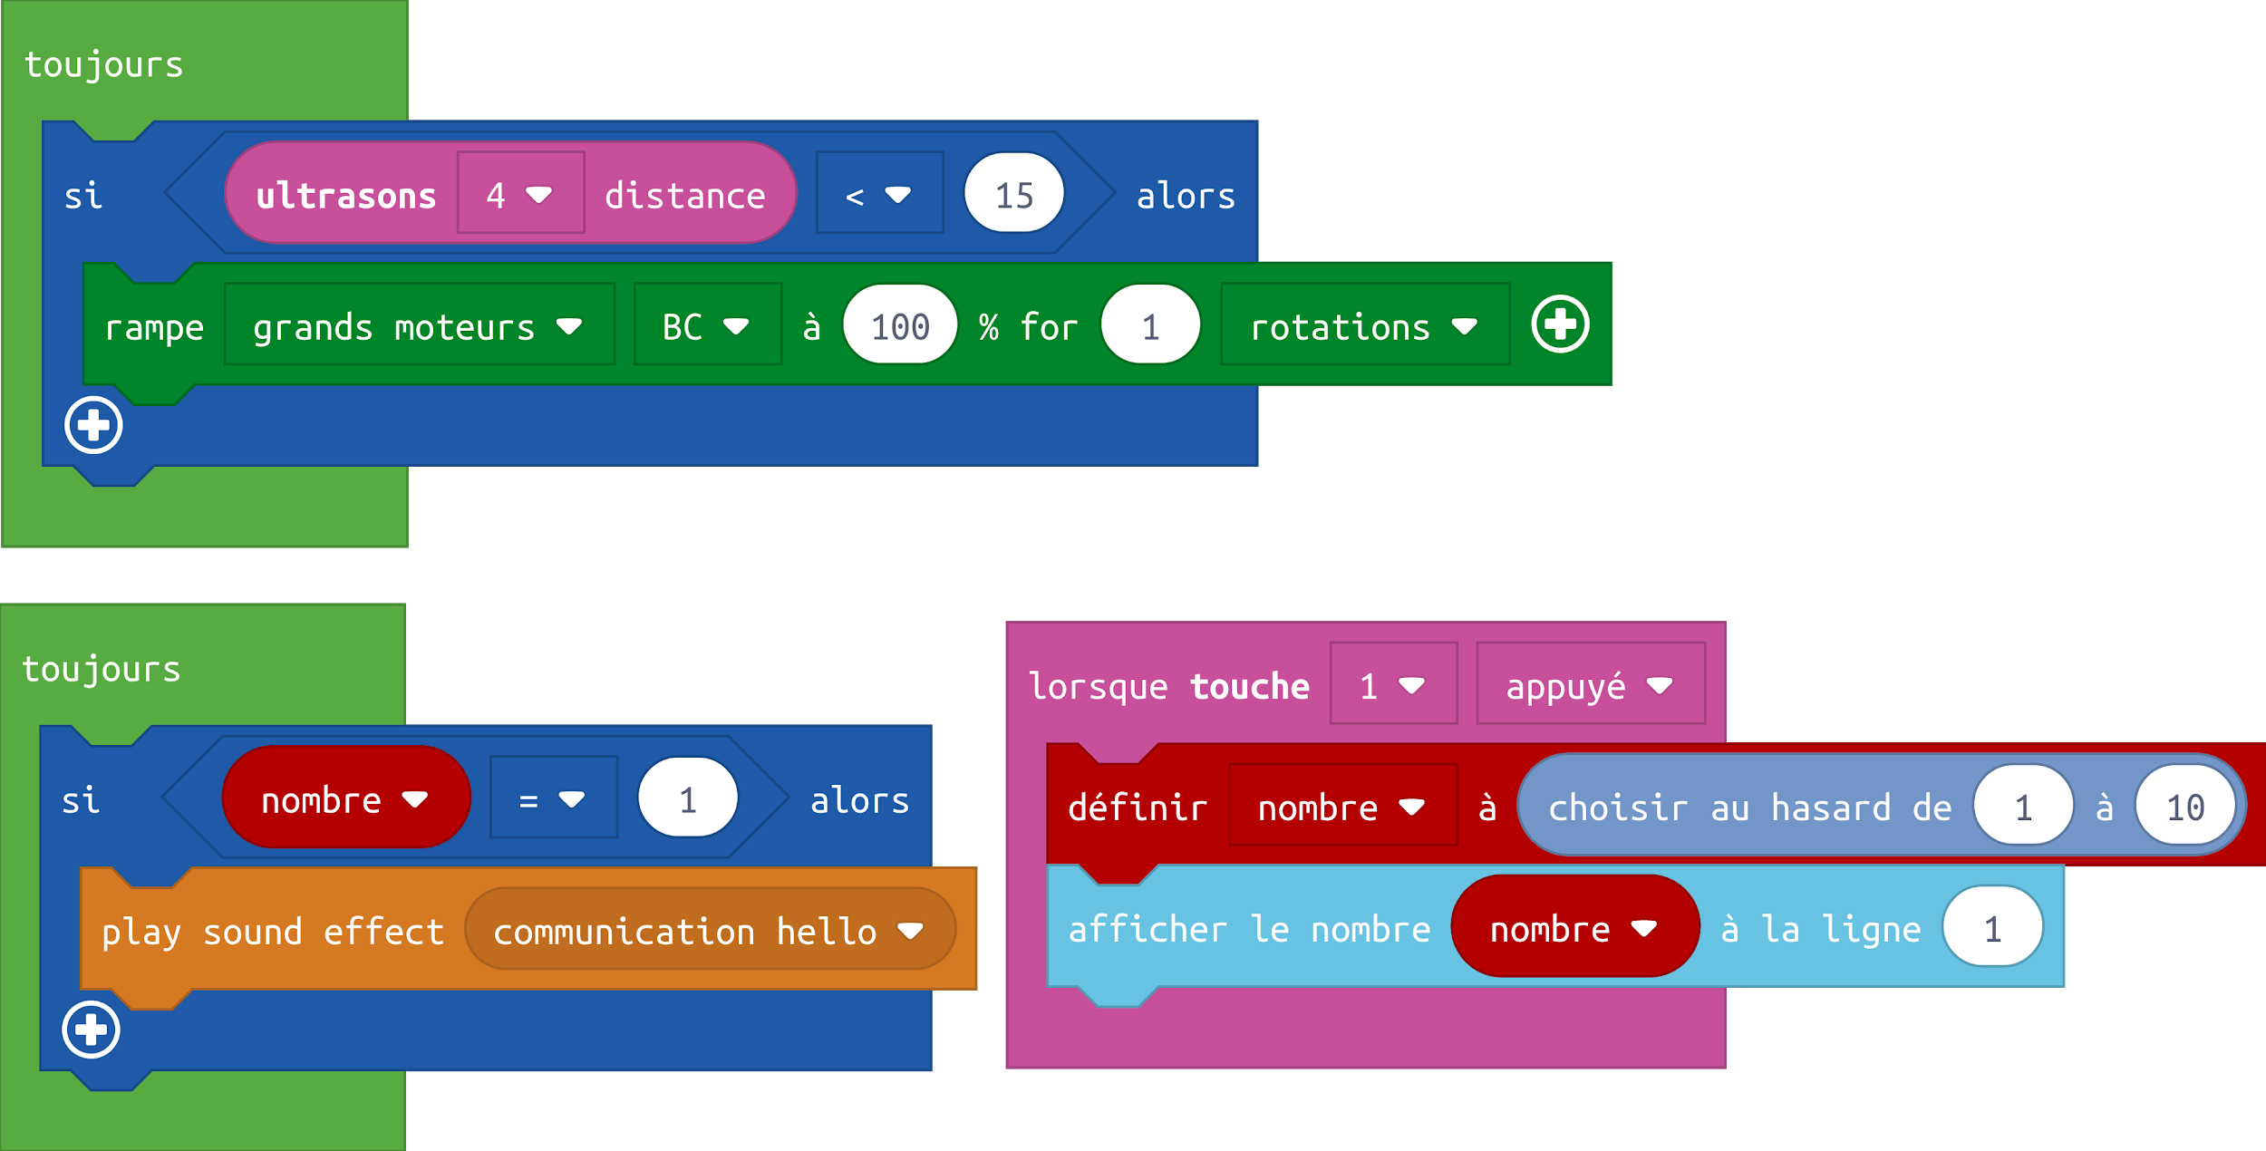
Petits trucs
Actions simultanées
Réagir à un signal (données)
Le programme

Slide 13
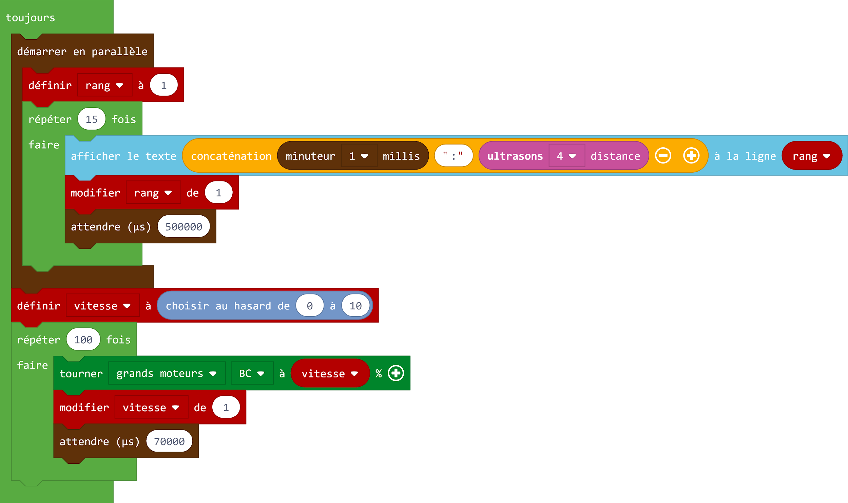
Mouvement accéléré
Actions simultanées : accélérer et afficher des données
Boucle à ajouter
Le programme

Slide 14
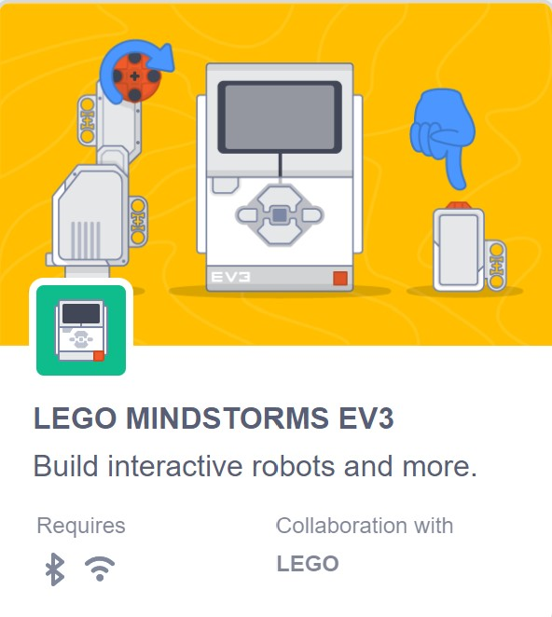
Scratch et EV3
Installer Scratch Link.
Connexion Bluetooth.
Scratch (en ligne), ajouter l’extension EV3.
Aide officielle.
À utiliser comme des capteurs qui interagissent avec le programme Scratch.
Peu de blocs.
Traduction non cohérente («that way»).
Si deux moteurs, doivent être gérés en parallèle, non pas à la suite.
Tutoriel introduction

Slide 15
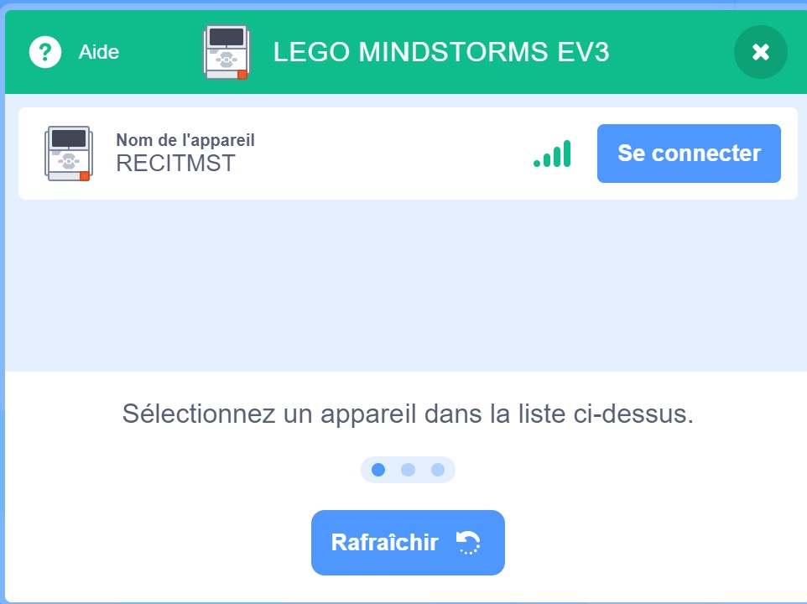
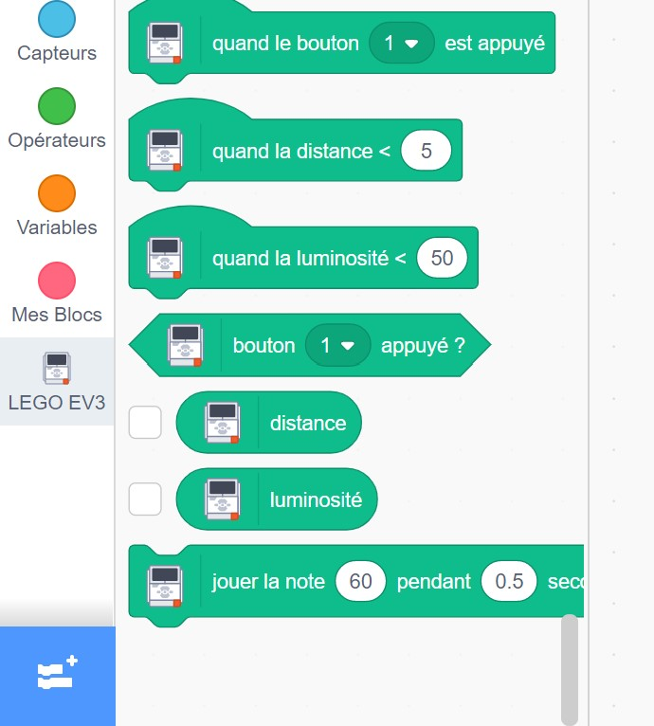
Tour de l’application
Connexion Bluetooth
Ajouter l’extension

Slide 16
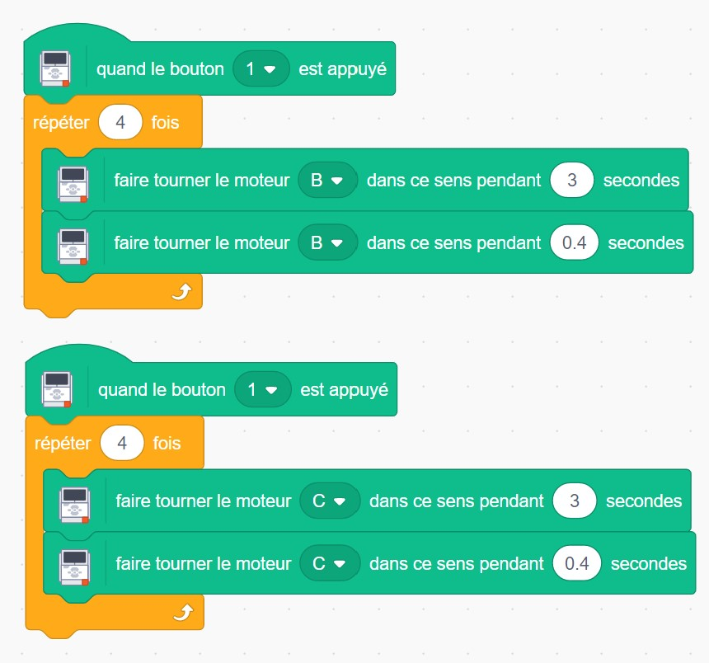
Scratch, un carré :-(
On doit gérer les roues en parallèle
That way, This way, mal traduit
Seulement les secondes comme gestion des moteurs
Mais on est capable de créer un carré !
Attention de ne pas laisser le robot sur une table, le programme démarre au clic sur une pile !!!

Slide 17
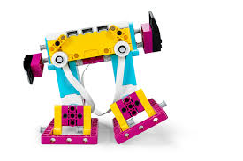
SPIKE Prime
Nouveau robot de LEGO
Basée sur Scratch
Fonctionne sur Windows et Mac avec installation, Chromebook et tablettes
Nouvelles pièces : roues, gaufres, cadres, biscuit…
3 moteurs - 3 capteurs
6 ports (capteurs et moteurs)
Ensemble d’expansion aussi disponible
La fiche Ressources
Notes:
SF

Slide 18
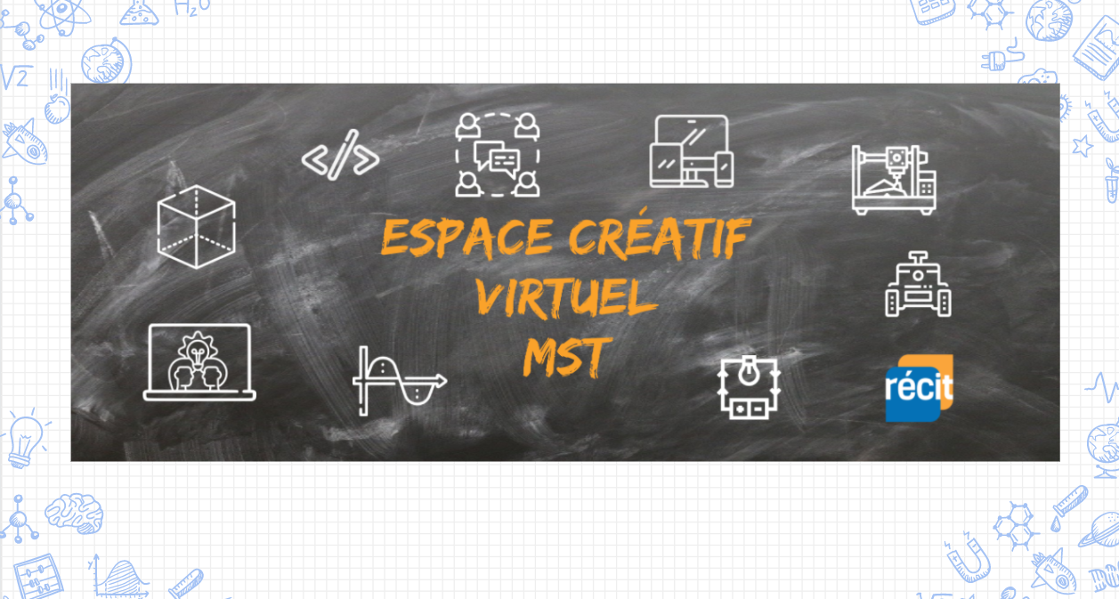
L’équipe du RÉCIT MST est disponible
les mercredis matins
de 9 h à 11 h 30 dans son ECV
Place your screenshot here
RECITMST.qc.ca/ecv
Notes:
Salle de vidéoconférence : https://zoom.us/j/93849137106

Slide 19
Obtenez votre badge de participation
Créer compte gratuit sur Campus RÉCIT.
Valider avec courriel, se connecter.
S’inscrire à l’autoformation RV virtuels du RÉCIT MST (Bouton « M’inscrire » au bas de la page).
Déposer un commentaire sur cette page.
Notes:
Lien pour obtenir le badge de participation : https://campus.recit.qc.ca/enrol/index.php?id=284

Slide 20
MERCI!
Questions?
recitmst.qc.ca
recitmst.qc.ca/facebook
recitmst.qc.ca/youtube
recitmst.qc.ca/campus

Slide 21
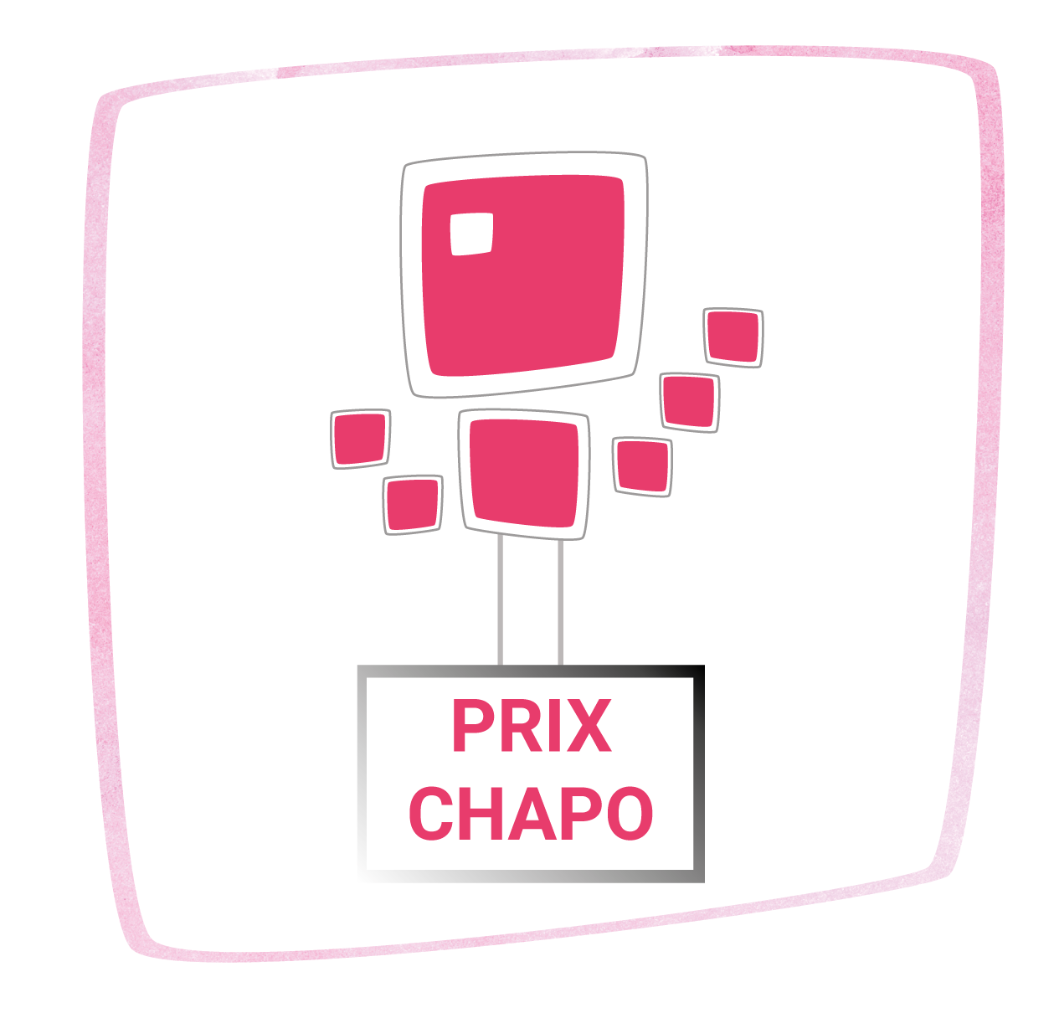
Besoin d’assistance ?
Activité de clôture Jeudi 1er avril 2021, à 14 h 35
Formulaire d’appréciation des ateliers 2021
Un membre de l’équipe AQUOPS est là pour vous :
Annonce des lauréats 2021
Tirages : Vous courrez la chance de gagner votre inscription au 40e colloque de l’AQUOPS! Nous dévoilerons également le nom de la personne qui se mérite l’écran interactif offert par SMART Technologies.
1-
Soutien aux participants Visioconférence
Clavardage
2- 👉 monurl.ca/ateliers21
3- Dans notre plateforme évènementielle, vous pouvez évaluer directement votre atelier en cliquant sur le lien « évaluer cet atelier » qui se trouve en fin de descriptif.

Slide 22
Partenaires exposants 2021

Slide 23
Merci pour votre participation!

